Slide 1
信号与系统分析
西安交通大学电气工程学院

Slide 2
前 言
电子教案目录
1 开设本课程的必要性
2 本课程的任务
3 本课程的理论基础
4 本课程的目标与要求
5 教材及参考书
信号与系统分析（第2版）电子教案

Slide 3
1.开设本课程的必要性
前 言
1. 开设本课程的必要性
[1] 信息时代的要求
  在信息化的社会中，无处不使用着信号、无处不使用着系统
  用信息科学的计算机技术来解决科学、工程和经济问题是信息时代的特征
  工程技术人员必须具备分析信号、提取信号、使用计算机处理信号的能力，才能适应信息时代的要求。
[2] 本课程的理论与方法涉及众多领域
通信、航空航天、电路设计、地震预报、生物工程、电力系统运行分析、化学过程控制、语音图像处理、经济预测、财务统计、自动控制、人工智能、交通监控等等
信号与系统分析（第2版）电子教案

Slide 4
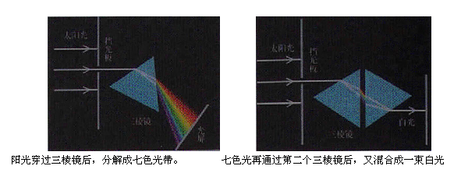
前 言
1. 开设本课程的必要性
[3] 不同领域信号与系统的共同特征
  作为一个或几个独立函数的信号都包含了有关某些现象的性质的信息
  相应的系统总是对给定的信号作出响应而产生另外的信号
三棱镜
三棱镜是一个处理光信号的系统，白光就是输入的光信号，被三棱镜分解出来红、橙、黄、绿、青、蓝、紫七种不同的光就是系统的输出信号。
信号与系统分析（第2版）电子教案

Slide 5
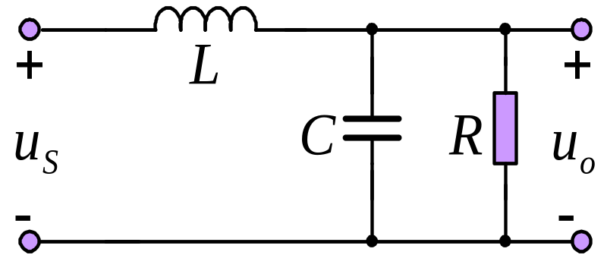
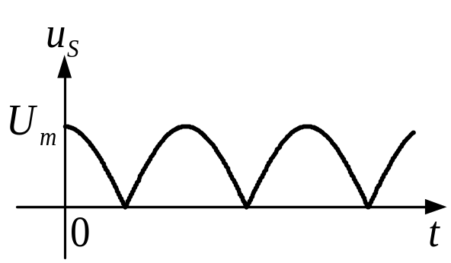
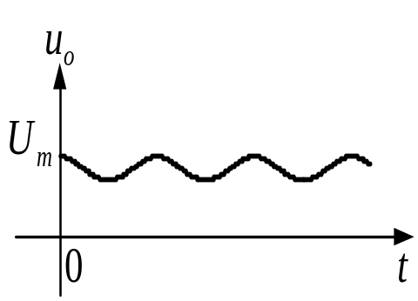
选频电路——滤波器
前 言
1. 开设本课程的必要性
信号与系统分析（第2版）电子教案

Slide 6
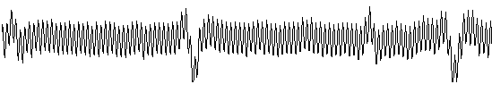
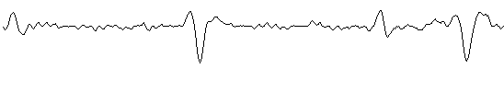
生物信号的滤波处理
前 言
1. 开设本课程的必要性
滤波以前干扰严重
滤波以后干扰祛除
信号与系统分析（第2版）电子教案

Slide 7
2.本课程的任务
前 言
2. 本课程的任务
信号的分类：连续与离散等
信号的表示：函数、波形、频谱
[1] 信号分析
的理论与方法
信号的运算：四则运算、微积分、卷积、
自变量变换
信号的变换：傅里叶变换、拉氏变换
（连续）、z变换（离散）
信号与系统分析（第2版）电子教案

Slide 8
前 言
2. 本课程的任务
系统的分类和性质：连续与离散等
线性时不变系统的数学模型：时域、频域、复频域
[2] 系统分析
的理论与方法
分析计算系统的数学模型
对计算结果赋以物理意义
建立连续系统与离散系统的对应关系
[3] 系统设计与实现
模拟滤波器的设计与电路实现
数字滤波器的设计与程序结构实现
信号与系统分析（第2版）电子教案

Slide 9
3.学习本课程必须具备的基础
前 言
3. 学习本课程必须具备的基础
[1] 数学基础
高等数学、傅里叶变换、拉普拉斯变换、z变换、复变函数、数列求和、微分方程与差分方程、线性代数等
[2] 电路基础
动态电路的时域分析、复频域分析、正弦稳态分析、运算放大器等
[3] 计算机应用基础
数值计算方法、微机原理、MATLAB软件
信号与系统分析（第2版）电子教案

Slide 10
4.目标与要求
前 言
4. 目标与要求
[1] 目标
掌握信号与系统的基本知识，掌握信号与系统分析的理论工具与分析手段，了解其在滤波、采样、通讯和控制方面的应用，培养运用这些知识进一步学习、理解和掌握新方法与新技术的能力。
[2] 要求
深入理解概念、熟练掌握分析方法，注意数学模型与物理意义的对比，会用MATLAB进行数学计算，会对各种计算结果进行物理解释。
信号与系统分析（第2版）电子教案

Slide 11
5.教材及参考书
前 言
5. 教材及参考书
[1] 赵录怀、高金峰、刘崇新. 信号与系统分析（第2版）高等教育出版社
[2] 郑君里、应启珩、杨为理. 信号与系统（第2版）高等教育出版社
[3] 奥本海姆.信号与系统（英文版第2版）电子工业出版社
[4] 赵录怀、高金峰、刘崇新. 信号与系统分析学习指导，西安交通大学出版社
信号与系统分析（第2版）电子教案

